Slide 1
TIẾT 23. NHÀ MÁY HIỆN ĐẠI
ĐẦU TIÊN CỦA NƯỚC TA
LỊCH SỬ

Slide 2
Sau hiệp định Giơ-ne-vơ, Đảng và Chính phủ xác định, nhiệm vụ chính của miền Bắc là:
Xây dựng xã hội chủ nghĩa ở miền Bắc.
Làm hậu phương vững mạnh cho cách mạng ở miền Nam.

Slide 3
Điều kiện hiện tại: Công cụ lao động còn thô sơ dẫn đến năng suất lao động thấp.
Đảng và Chính phủ ta quyết định:
Xây dựng một nhà máy cơ khí hiện đại.
+ Tăng năng suất và chất lượng lao động.
+ Làm nòng cốt cho ngành công nghiệp nước ta.

Slide 4
1. Nhà máy Cơ khí Hà Nội.
Tháng 12/1955
Khởi công xây dựng: ……………………………
Địa điểm: ………………………………………......
Diện tích: …………………………………………..
Quốc gia giúp đỡ: ………………………………..
Khánh thành: ……………………………………..
Phía tây thủ đô Hà Nội
10 vạn (một trăm nghìn) mét vuông.
Liên Xô
Sau 1000 ngày lao động kiên trì,
nhà máy khánh thành vào tháng 4/1958

Slide 5

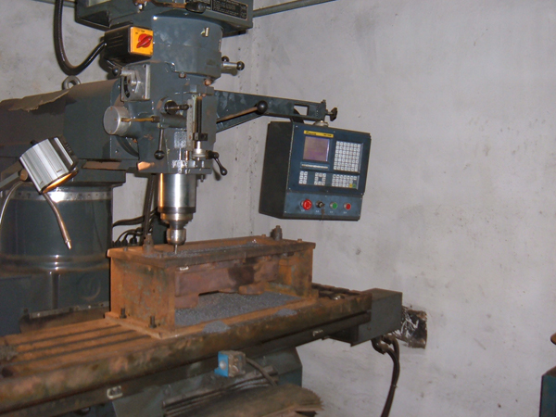
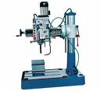
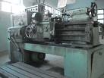
Một số sản phẩm do nhà máy Cơ khí Hà Nội sản xuất lúc bấy giờ:
máy phay gỗ
máy phay công nghiệp
máy khoan
maùy tieän

Slide 6
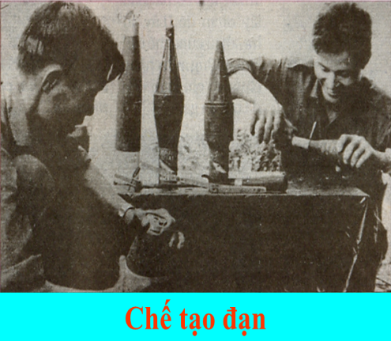
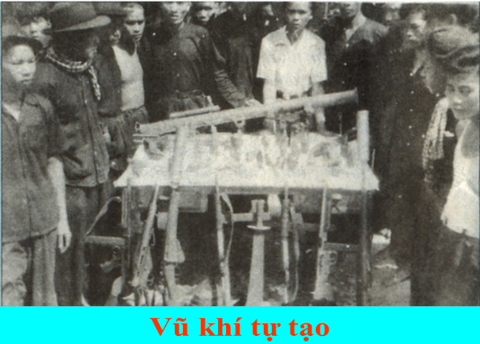
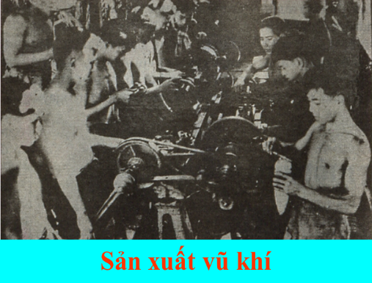
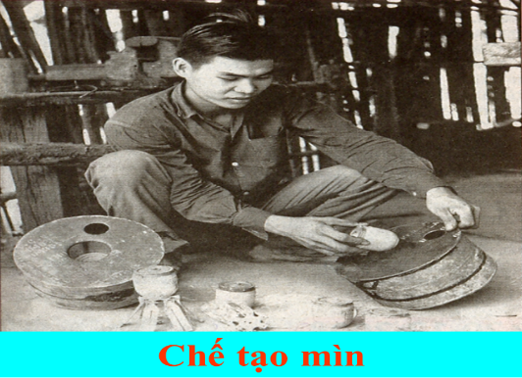

Slide 7
2. Thành tích của nhà máy Cơ khí Hà Nội
1958-1965
Sản xuất 3353
công cụ máy móc, vũ khí.
9 lần Bác Hồ về thăm
Nhà nước trao tặng
Huân chương Lao động hạng Nhất

Slide 8
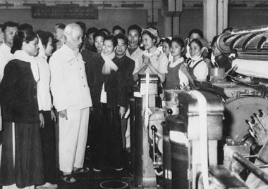
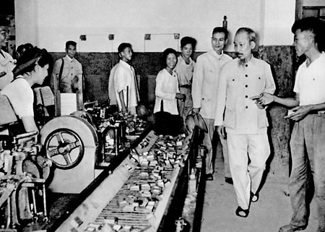
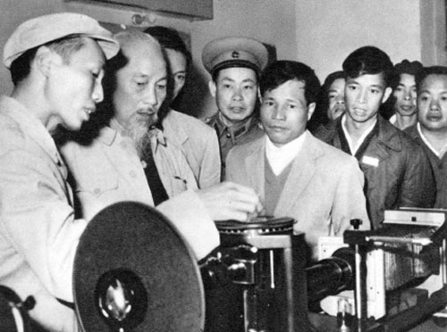

Slide 9
Thành tích của nhà máy Cơ khí Hà Nội
1965-1975
Thực hiện nhiệm vụ
“vừa sản xuất, vừa chiến đấu”
Được tặng Huân chương Chiến công hạng Ba.

Slide 10
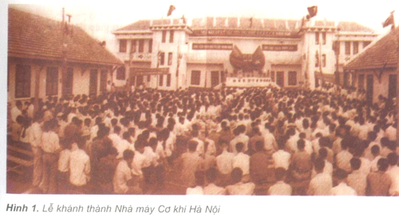
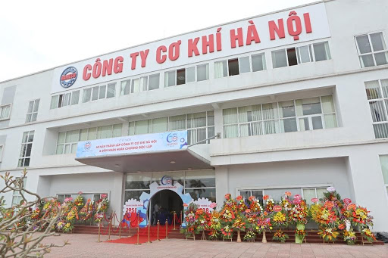

Slide 11
3. Ý nghĩa sự ra đời của nhà máy
Cơ khí Hà Nội
Năm 1958, nhà máy Cơ khí Hà Nội ra đời, góp phần to lớn vào công cuộc xây dựng chủ nghĩa xã hội ở miền Bắc và đấu tranh thống nhất đất nước.

